Slide 1
승인 반출 시스템 관리자 교육자료
July. 2020

Slide 2
01
접속 방법
09
대결자 관리
03
26
02
메인 화면
10
로그 관리
04
28
03
11
공지사항 관리
시스템 관리
05
29
Contents
04
12
자주하는 질문 관리
결재자 정책 관리
07
33
05
13
결재 대기
관리자 정책 관리
16
37
06
반출 유형 관리
20
07
관리자 정보 관리
23
08
접속 차단
25
Copyright by Softcamp Co., Ltd.. All right reserved

Slide 3
14
결재 완료
39
15
결재 반려
41
16
통계 리포트
Contents
43
Copyright by Softcamp Co., Ltd.. All right reserved

Slide 4
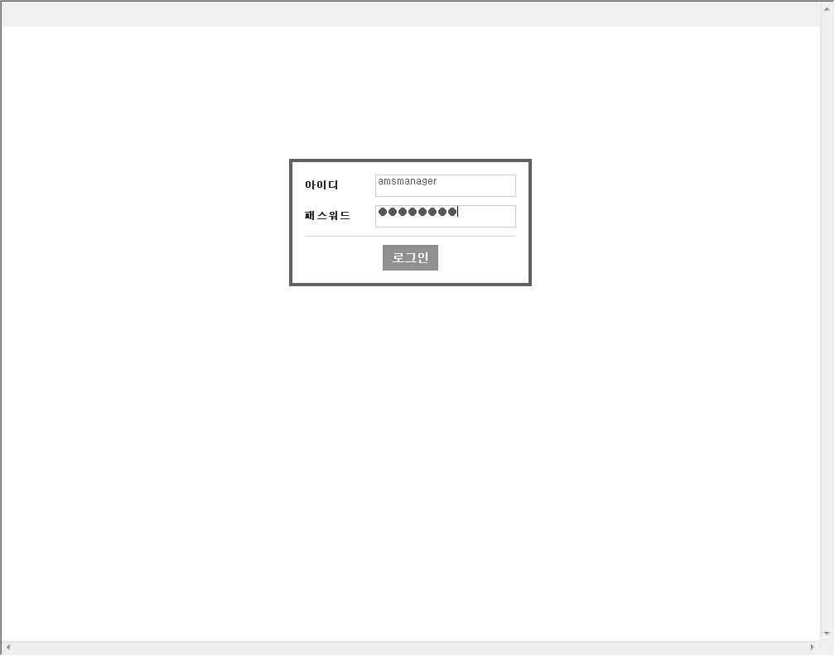
1. 접속방법
I 최초 접속은 승인 반출 시스템 서버에 접속
1. 시스템 관리자 접속 계정
• ID : amsmanager
• PW : softcamp
※ amsmanager 계정의 비밀번호 변경 및 접속 가능 IP등록은 “관 리자 정보 관리“ 메뉴에서 가능
http://127.0.0.1/ams
1

Slide 5
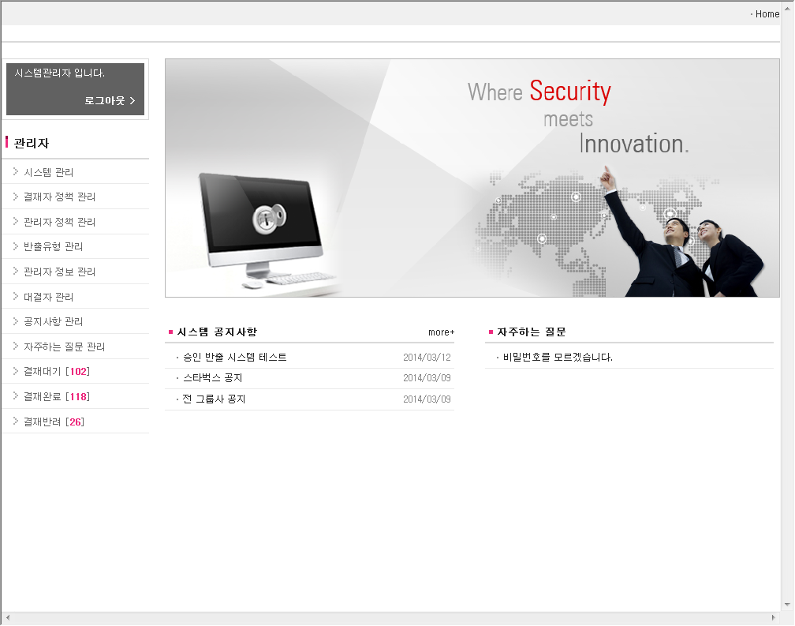
2. 메인 화면
I 메인 화면 메뉴 설명
1. 메인 화면으로 이동
2. 로그인 사용자 접속 정보
• 접속된 사용자 정보
• 로그아웃 메뉴
3. 관리자 메뉴 리스트
• 시스템 관리
• 결재자 정책 관리
• 관리자 정책 관리
• 반출유형 관리
• 관리자 정보 관리
• 대결자 관리
• 공지사항 관리
• 자주하는 질문 관리
• 결재대기
• 결재완료
• 결재반려
4. 최근 공지사항 리스트
5. 자주하는 질문 리스트
1
2
3
4
5

Slide 6
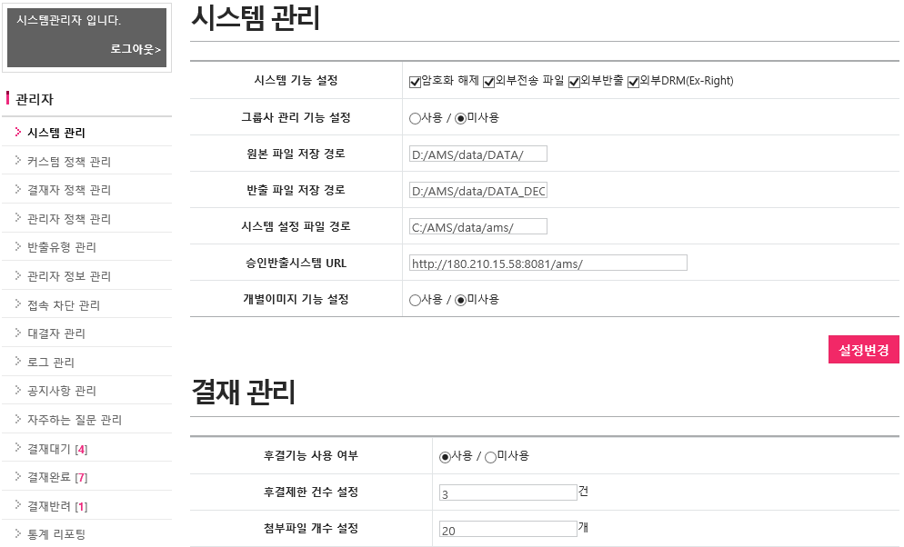
3. 시스템 관리
I 시스템 관리
1. 결재신청 페이지의 “요청 방법” 항목에 표시 여부
2. 그룹사 마다 별도의 정책을 사용 할 것인지 여부
3. 원본 파일 저장 경로
4. 반출 파일 저장 경로
5. 시스템 설정 차일 경로
6. 승인반출 시스템 URL
7. 개별이미지 기능 설정
8. 현재 설정 저장
1
2
3
4
5
6
7
8
6

Slide 7
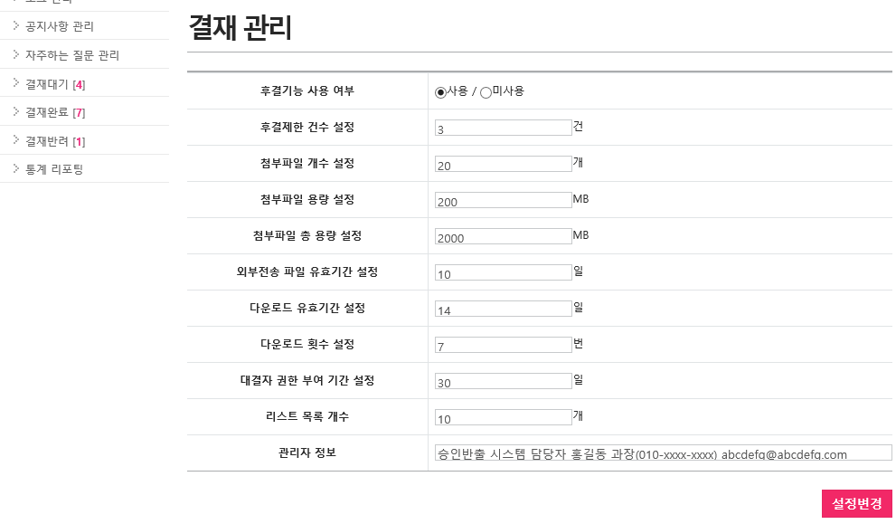
3. 시스템 관리
1. 후결 기능 사용 여부
2. 진행 중인 후결 건수 제한
3. 최대 첨부 파일 개수
4. 각 첨부 파일의 최대 용량
5. 첨부된 파일의 총 용량
6. 외부전송 파일 유효 기간 설정
7. 결재 완료된 파일 다운로드 기간
8. 결재 완료된 파일 다운로드 횟수
9. 최대 대결자 권한 부여 기간
10. 리스트 화면의 표시 항목 개수
11. 에러 페이지의 관리자 정보
12. 현재 설정 저장
I 시스템 관리
1
2
3
4
5
6
7
8
9
10
11
12

Slide 8
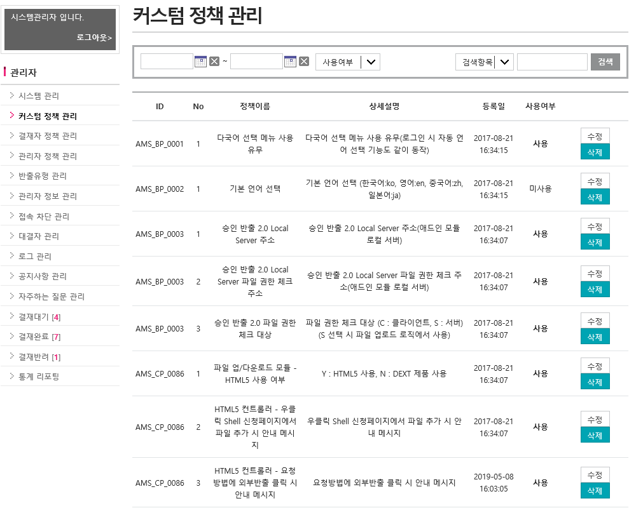
4. 결재자 정책 관리
I 커스텀 정책 관리
기간, 사용여부 별
2. 검색기능
• 정책이름
• 상세설명
• 정책 ID
3. 커스텀 정책 리스트
4. 커스텀 정책 수정 삭제
1
2
3
4

Slide 9
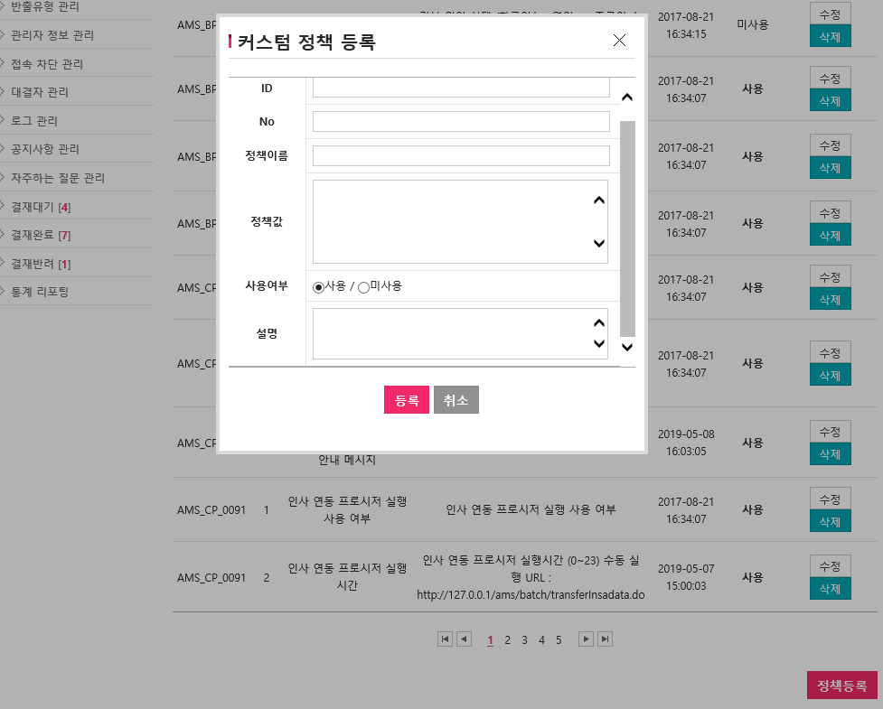
4. 결재자 정책 관리
I 커스텀 정책 관리 – 정책 등록
커스텀 정책 추가 등록
커스텀 정책 적용 창
2
1

Slide 10
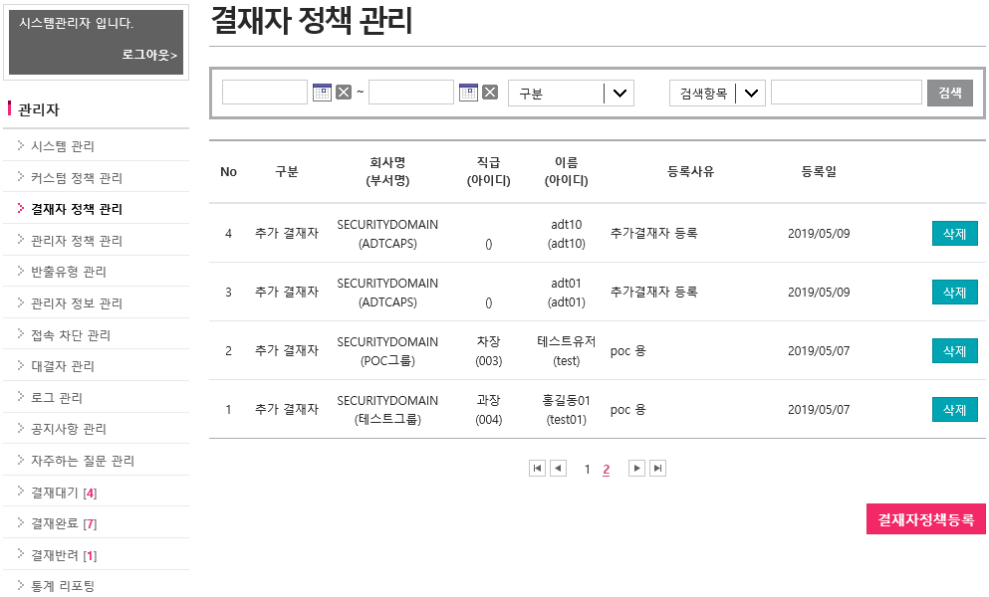
4. 결재자 정책 관리
I 결재자 정책 리스트
1. 등록된 결재자 정책 목록
• 기본 결재자(등록/수정/삭제 가능)
• 추가 결재자(등록/삭제 가능)
• 퇴직 예정자(등록/삭제 가능)
2. 기간, 구분 별 검색 가능
3. 검색 항목
• 이름
• 아이디
• 부서명
• 등록사유
4. 결재 정책 등록 버튼
2
3
1
4

Slide 11
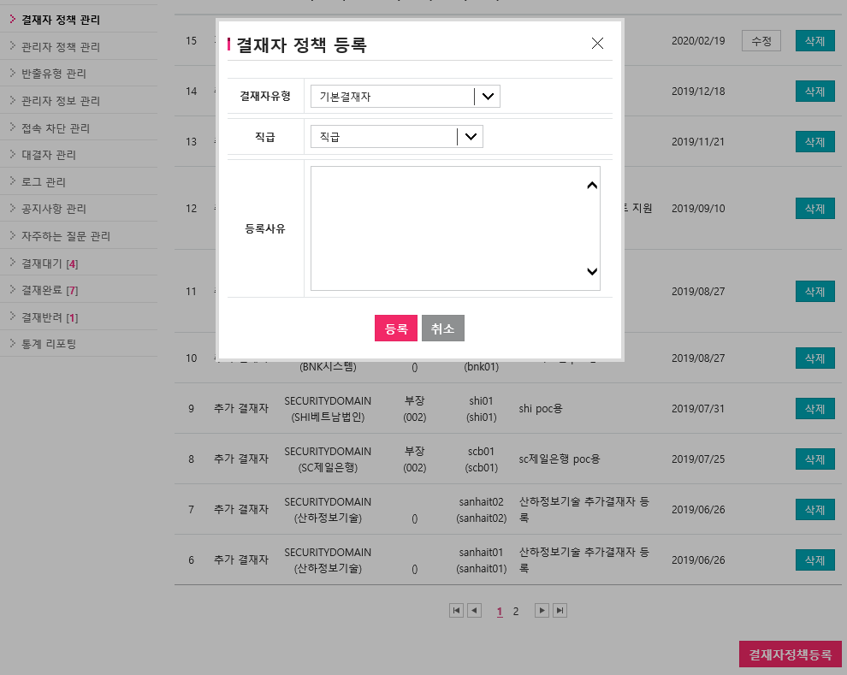
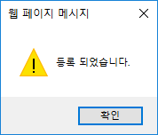
4. 결재자 정책 관리
I 기본 결재자 등록 – 전체 그룹사 공통
1. “결재자정책등록” 선택
2. “결재자유형“ 선택
3. 등록할 직급 선택
4. 등록 사유 입력
• 최대 200자까지 입력 가능
5. 등록 완료
2
3
4
5
1

Slide 12
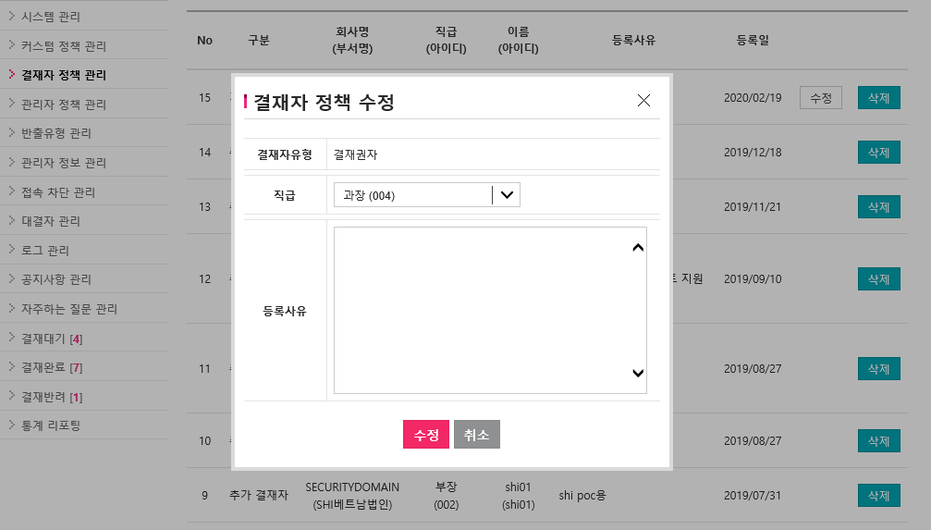
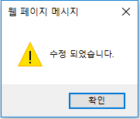
4. 결재자 정책 관리
I 기본 결재자 수정
1. 수정할 직급 선택
2. 등록 사유 입력
3. 수정 완료
1
2
3

Slide 13
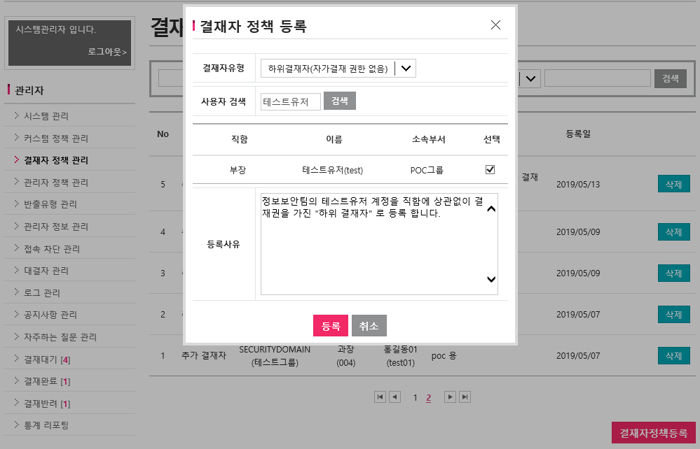
4. 결재자 정책 관리
I 하위 결재자 등록 – 특정 사용자에게 결재자 권한 부여(자가 결재 권한 없음)
1. “하위결재자” 선택
2. 특정 그룹사의 사용자 검색
3. 검색된 사용자 선택
4. 등록 사유 입력
• 최대 200자까지 입력 가능
5. 등록 완료
1
2
3
4
5

Slide 14
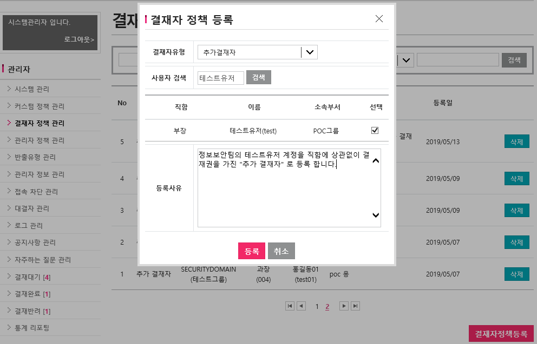
4. 결재자 정책 관리
1. “추가결재자” 선택
2. 특정 그룹사의 사용자 검색
3. 검색된 사용자 선택
4. 등록 사유 입력
• 최대 200자까지 입력 가능
5. 등록 완료
I 추가 결재자 등록 – 특정 사용자에게 결재자 권한 부여
1
2
3
4
5

Slide 15
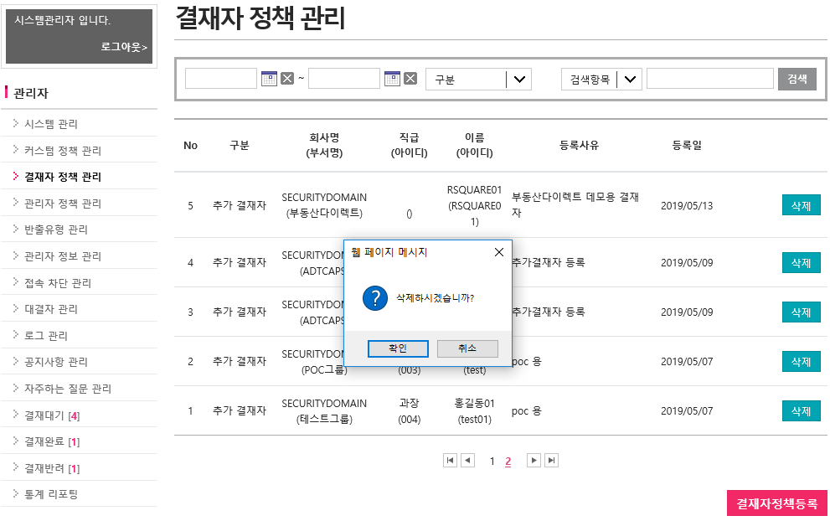
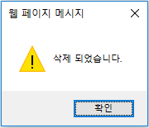
4. 결재자 정책 관리
1. 등록된 결재자 정책 삭제
2. 삭제 완료
I 결재자 정책 삭제
1
2

Slide 16
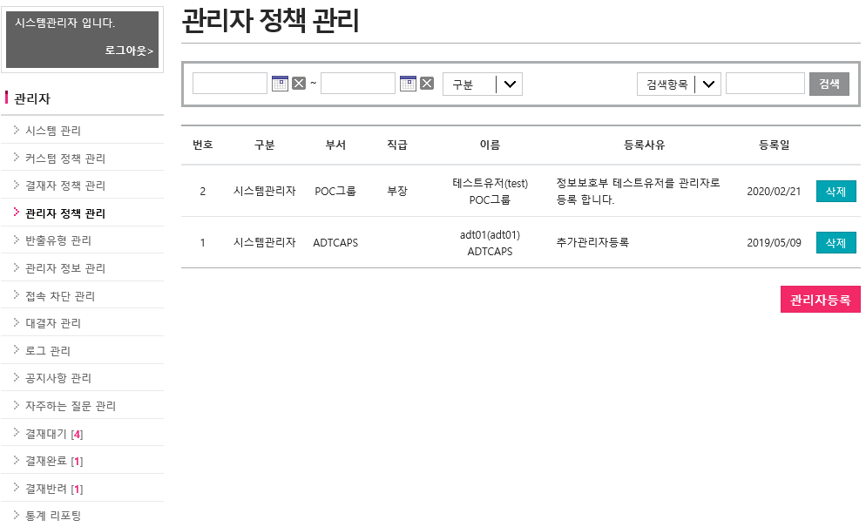
5. 관리자 정책 관리
I 관리자 리스트
1. 등록된 관리자 정책 목록
• 시스템관리자(등록/삭제 가능)
• 감사자(등록/삭제 가능)
2. 기간, 구분 별 검색 가능
3. 검색 항목
• 직급
• 이름
• 등록사유
• 부서명
4. 관리자 등록 버튼
2
3
1
4

Slide 17
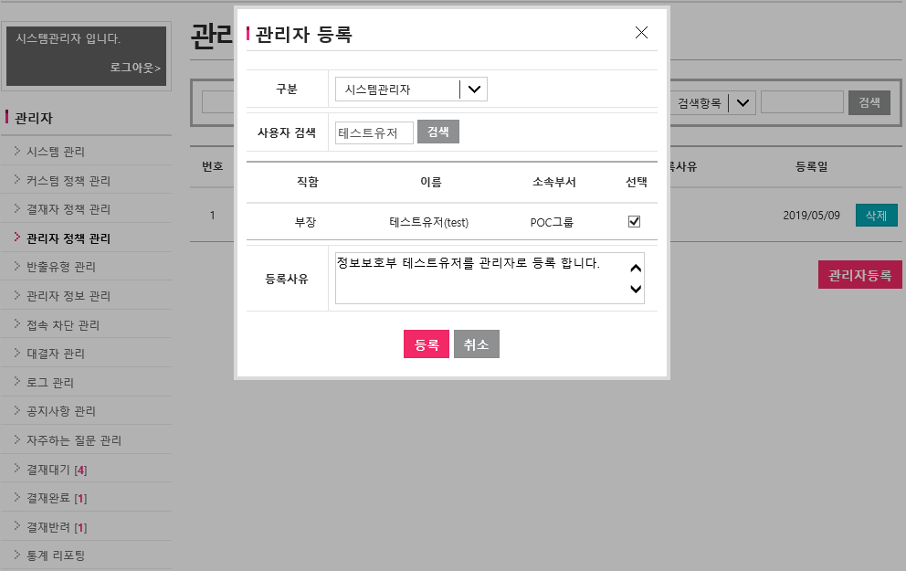
5. 관리자 정책 관리
I 시스템 관리자 등록 – 특정 사용자 시스템 관리자 등록
1. “시스템관리자” 선택
2. 사용자 검색
3. 검색된 사용자 선택
4. 등록 사유 입력
• 최대 200자까지 입력 가능
5. 등록 완료
1
2
3
4
5

Slide 18
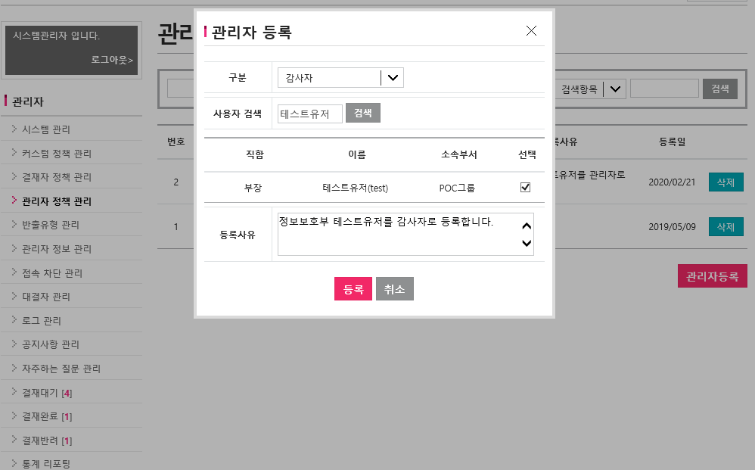
5. 관리자 정책 관리
I 감사자 등록 – 특정 사용자 감사자로 등록
1. “감사자” 선택
2. 사용자 검색
3. 검색된 사용자 선택
4. 등록 사유 입력
• 최대 200자까지 입력 가능
5. 등록 완료
1
2
3
4
5

Slide 19
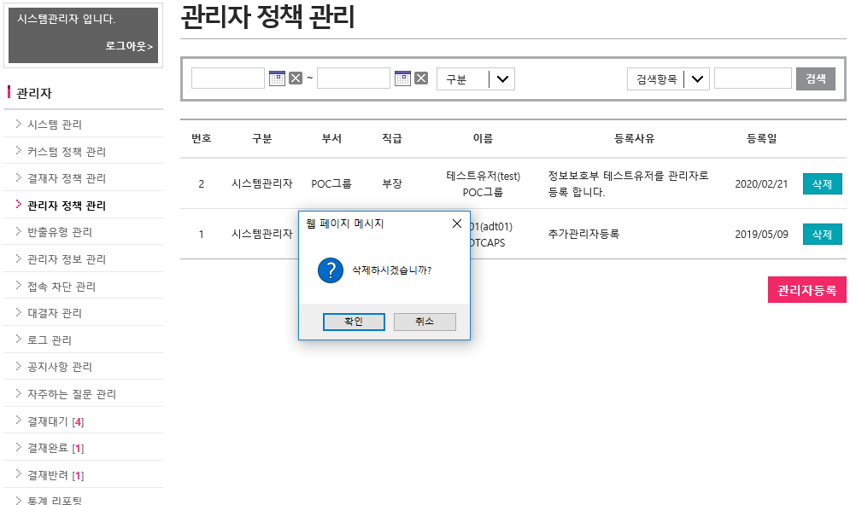
5. 관리자 정책 관리
I 관리자/감사자 삭제
1. 등록된 관리자/감사자 삭제
2. 삭제 완료
1
2

Slide 20
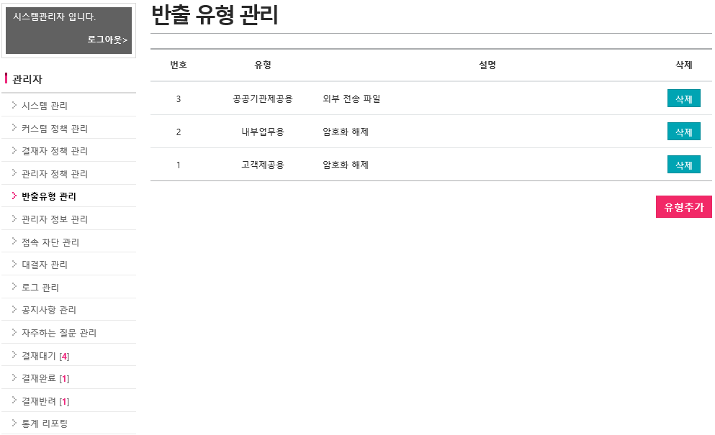
6. 반출 유형 관리
I 반출 유형 리스트
1. 등록된 유형 내용 확인
2. 유형 추가 버튼
3. 등록된 유형 삭제
1
3
2

Slide 21
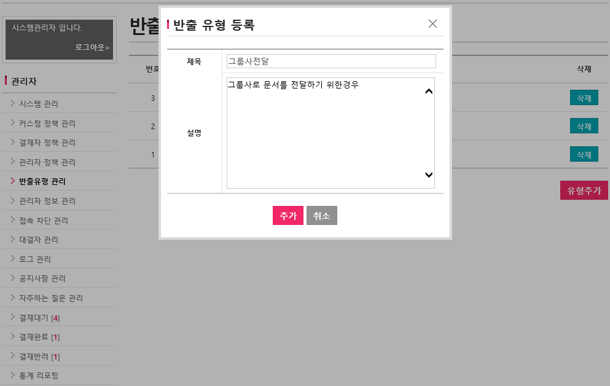
6. 반출 유형 관리
I 반출 유형 등록
1. 제목 입력
• 최대 20자까지 입력 가능
2. 설명 입력
• 최대 200자까지 입력 가능
3. 등록 완료
1
2
3

Slide 22
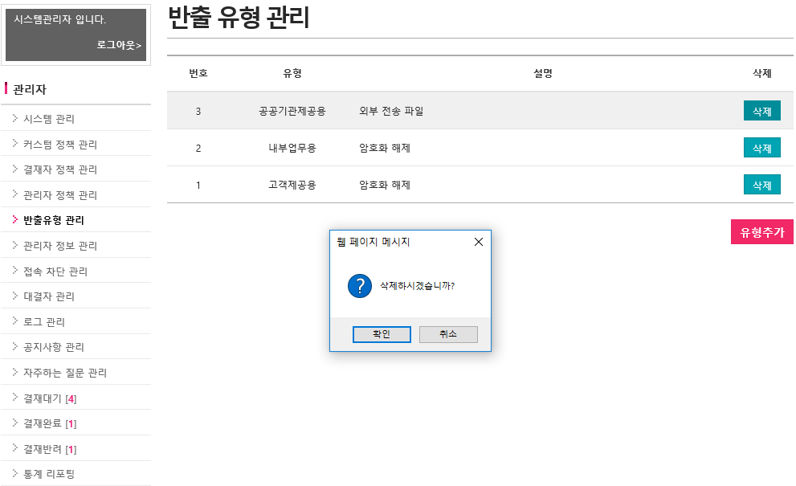
6. 반출 유형 관리
I 반출 유형 삭제
1. 등록된 반출 유형 삭제
2. 삭제 완료
1
2

Slide 23
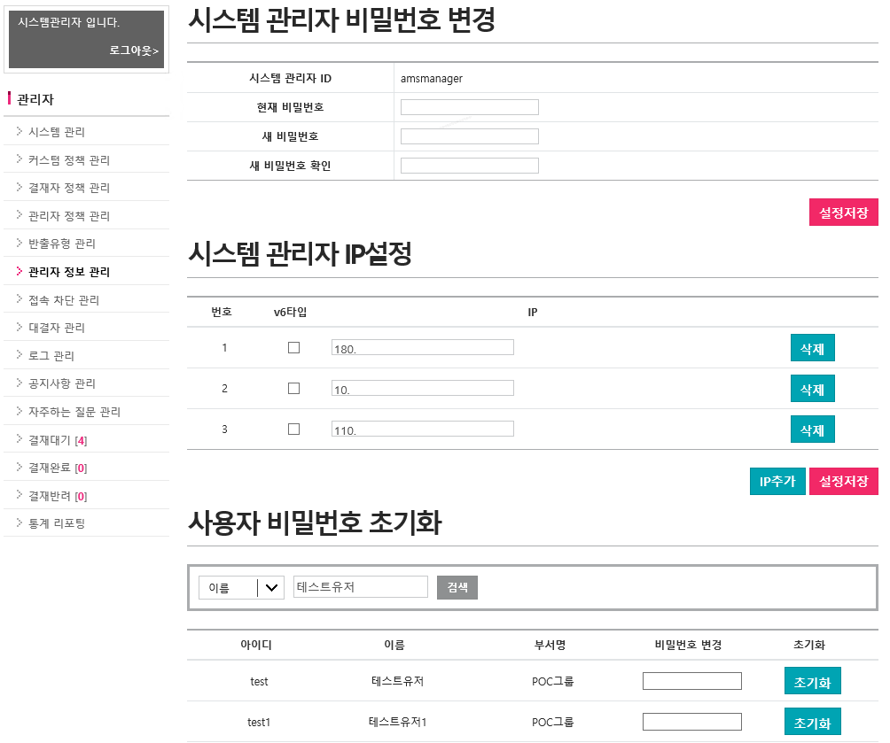
7. 관리자 정보 관리
I 관리자 정보 설정
1. 시스템 관리자 비밀번호 변경
• ID는 변경 불가
• PW는 8자이상 20자 이하로 입력 가능
2. 새 비밀번호로 저장
3. 접속 가능한 IP 추가
4. 접속 가능한 IP 삭제
5. 추가/삭제된 IP 정보 저장
6. 사용자 검색 아이디 /이름
7. 변경 비밀번호 입력 후 초기화
1
2
4
3
5
6
7

Slide 24
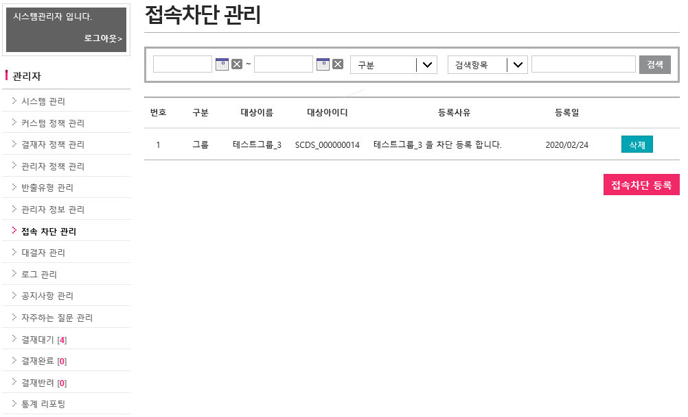
8. 접속차단 등록
I 접속차단 리스트
1. 등록된 접속차단 목록
2. 기간, 구분 별 검색 가능
• 그룹
• 사용자
3. 검색 항목
• 아이디
• 이름
• 등록사유
4. 접속차단 등록 버튼
5. 접속차단 삭제 버튼
2
3
1
5
4

Slide 25
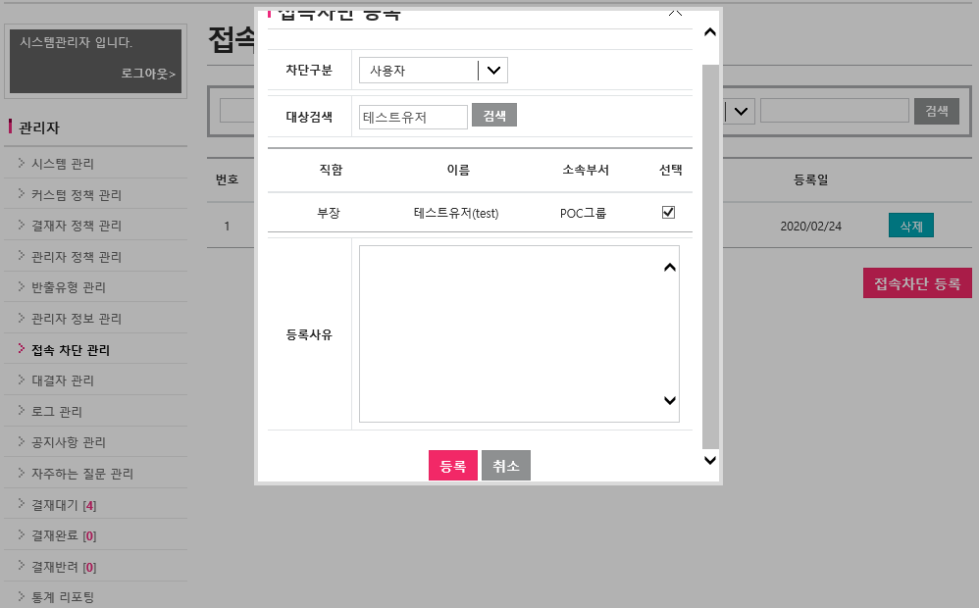
8. 접속차단 등록
I 접속차단 등록
1. 접속차단 등록 선택
2. 차단 구분 선택
• 그룹
• 사용자
3. 그룹 또는 사용자 검색
4. 검색된 그룹 또는 사용자 선택
5.등록 사유 입력
• 최대 200자까지 입력 가능
6. 등록 완료
2
3
4
1
5
6

Slide 26
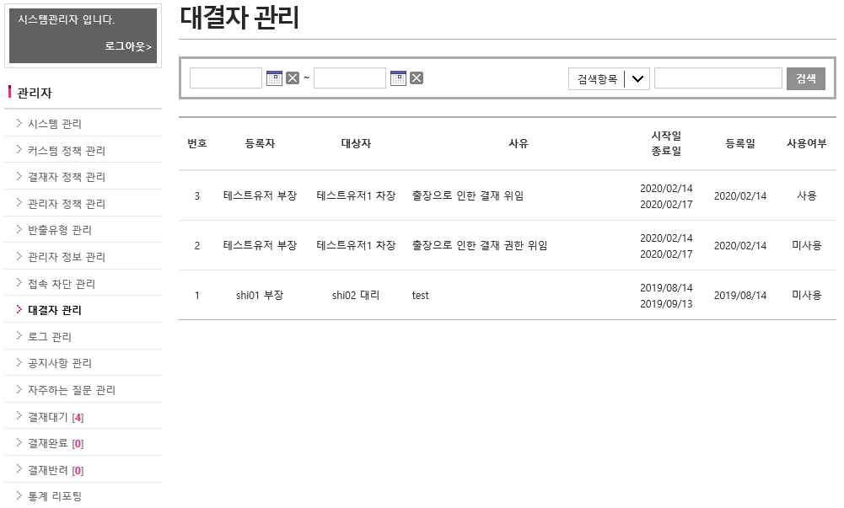
9. 대결자 관리
I 대결자 관리 리스트
1. 사유 클릭으로 내용 확인 가능
2. 기간 검색 가능
3. 검색 항목
• 사유
• 등록자
2
3
1

Slide 27
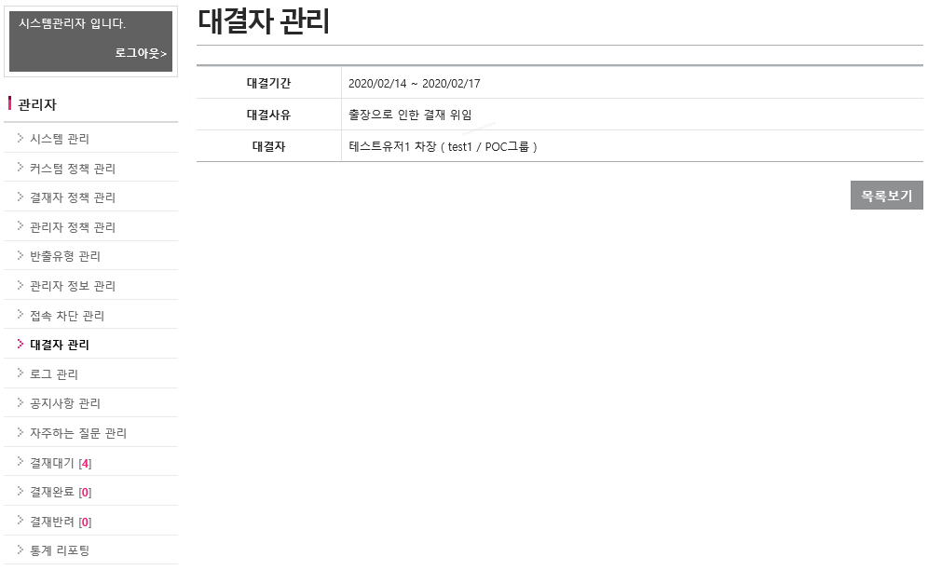
9. 대결자 관리
I 대결 내용 확인
1. 대결 내용 확인
2. 대결자 관리 리스트로 이동
1
2

Slide 28
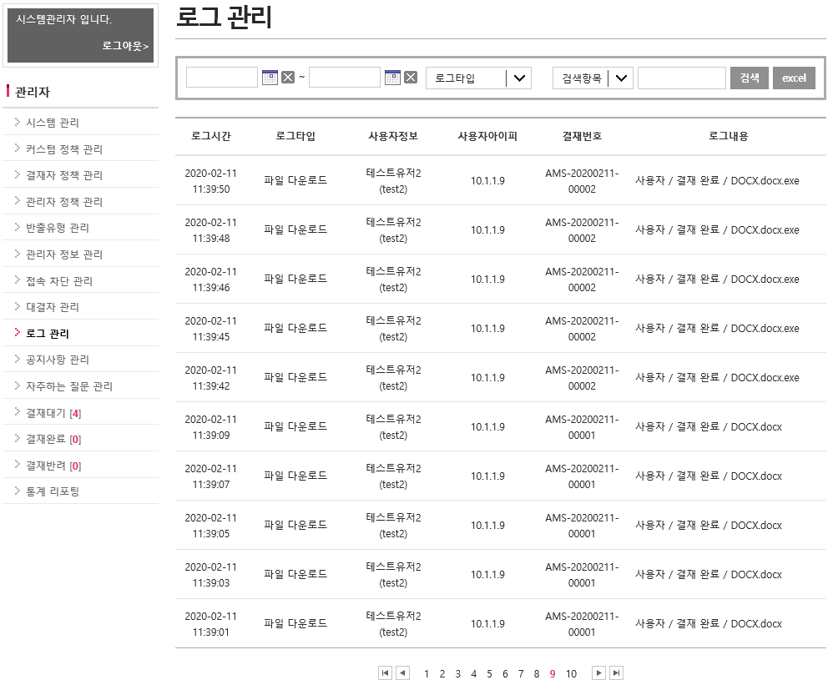
10. 로그 관리
로그 리스트
날짜 검색
로그타입 검색
• 로그인
• 로그아웃
• 비밀번호 변경
• 시스템 설정
• 결재자 정책설정
• 관리자 정책설정
• 파일 다운로드
4. 검색 항목
• 사용자 정보
• 사용자 아이피
• 결재번호
5. 검색된 로그 엑셀로 내보내기
I 로그 관리 화면
2
3
4
5
1

Slide 29
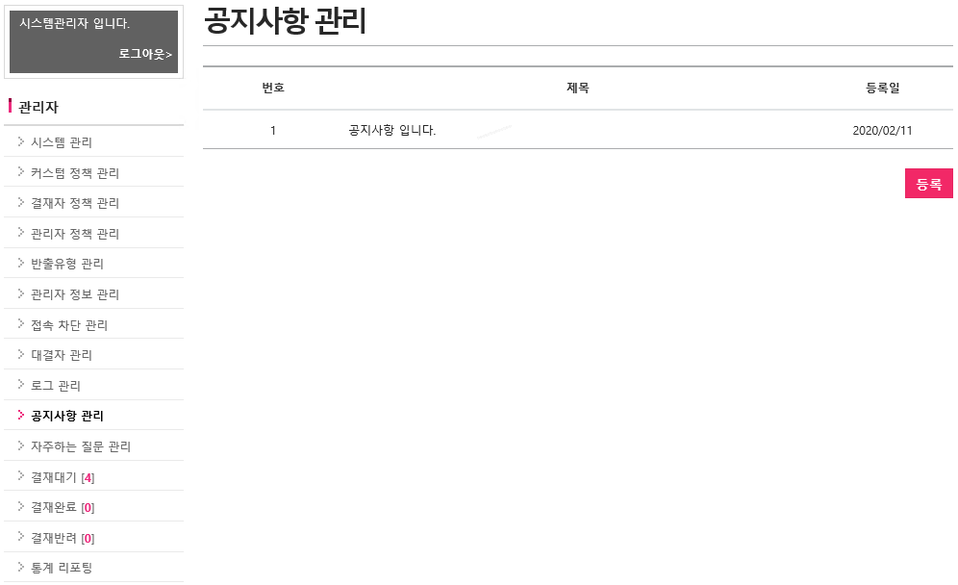
11. 공지사항 관리
1. 공지사항 리스트
• 제목 클릭으로 내용 확인
2. 공지사항 등록 버튼
I 공지사항 리스트
1
2

Slide 30
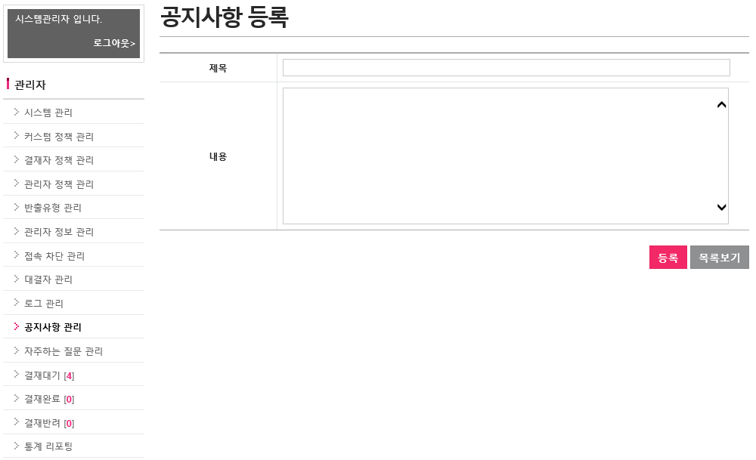
11. 공지사항 관리(계속)
1. 제목 입력
• 최대 50자까지 입력 가능
2. 내용 입력
• 최대 300자까지 입력 가능
3. 등록 버튼
4. 등록 완료
I 공지사항 등록 – 전체 그룹사 대상
1
2
3
4

Slide 31
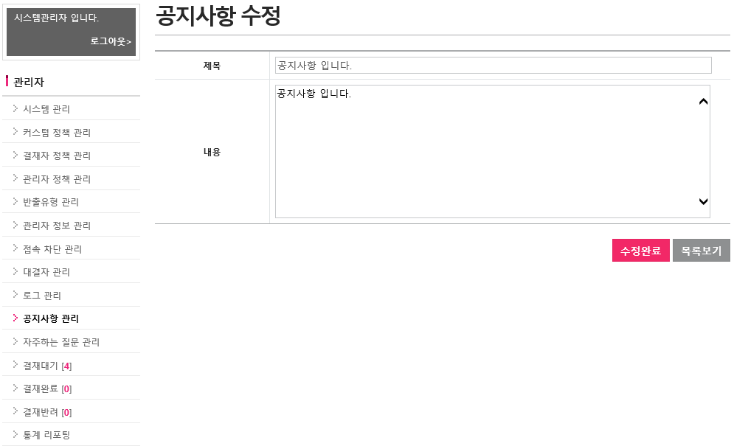
11. 공지사항 관리(계속)
I 공지사항 수정
1. 제목 입력
• 최대 50자까지 입력 가능
2. 내용 입력
• 최대 300자까지 입력 가능
3. 수정완료 버튼
4. 수정 완료
1
2
3
4

Slide 32
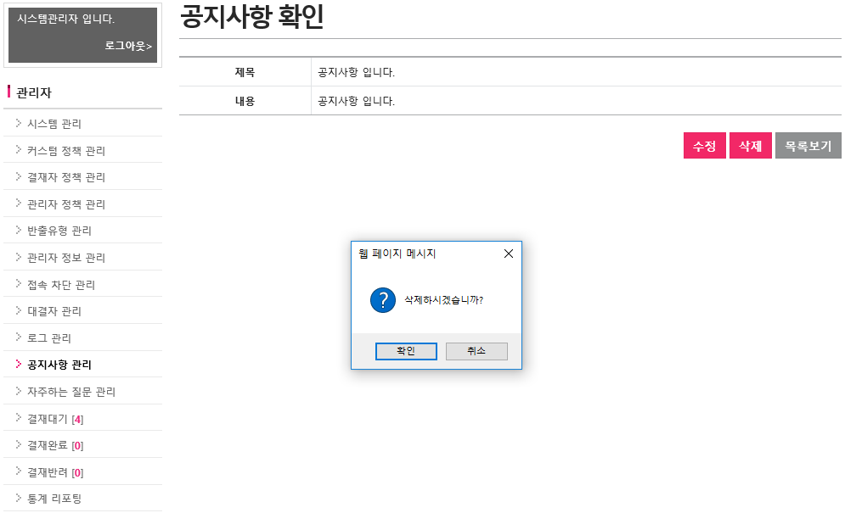
11. 공지사항 관리(계속)
1. 공지사항 삭제
2. 삭제 완료
I 공지사항 수정
1
2

Slide 33
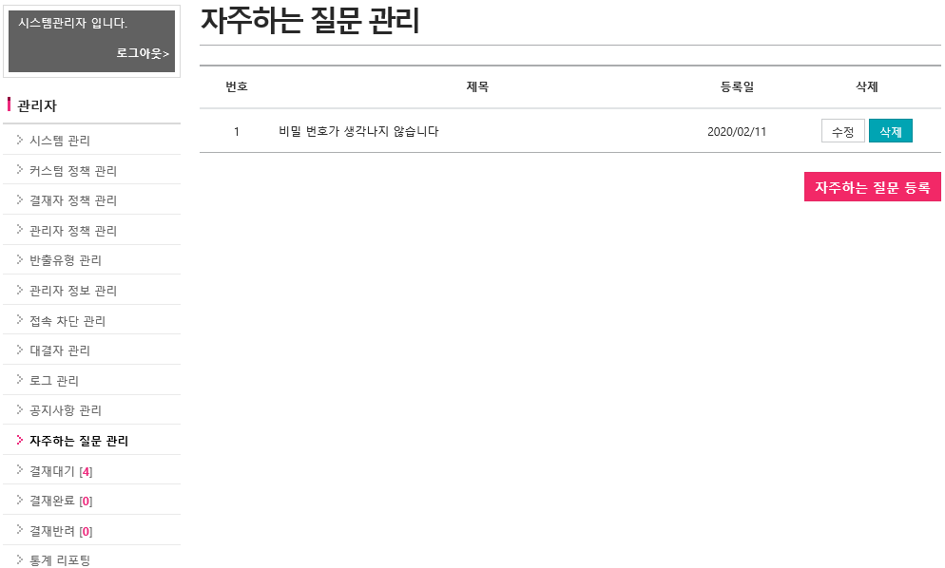
12. 자주하는 질문 관리
I 자주하는 질문 리스트
1. 제목 클릭으로 내용 확인
2. 자주하는 질문 등록 버튼
3. 수정 / 삭제 버튼
1
3
2

Slide 34
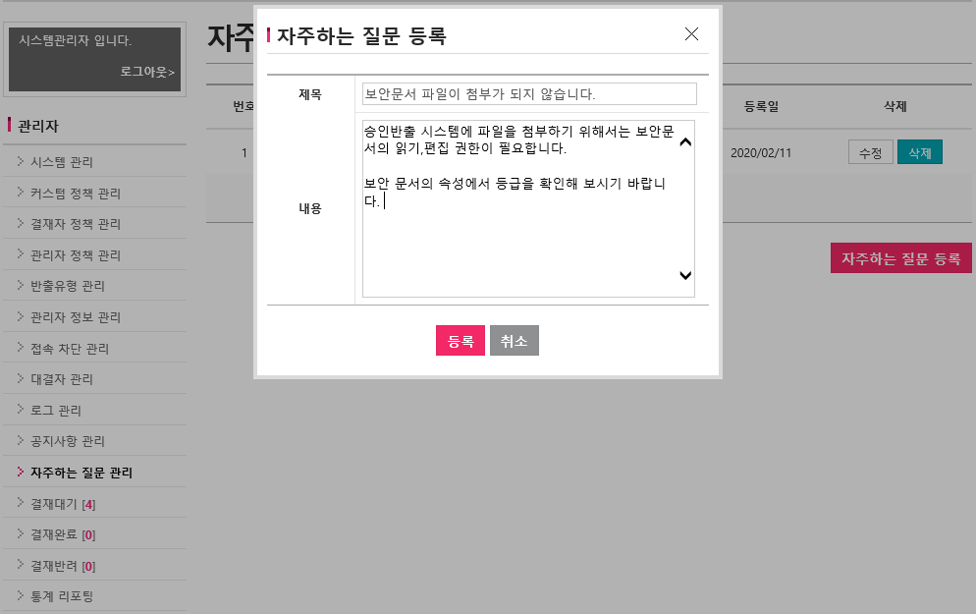
12. 자주하는 질문 관리
I 자주하는 질문 등록
1. 제목 입력
• 최대 50자까지 입력 가능
2. 내용 입력
• 최대 300자까지 입력 가능
3. 등록 완료
1
2
3

Slide 35
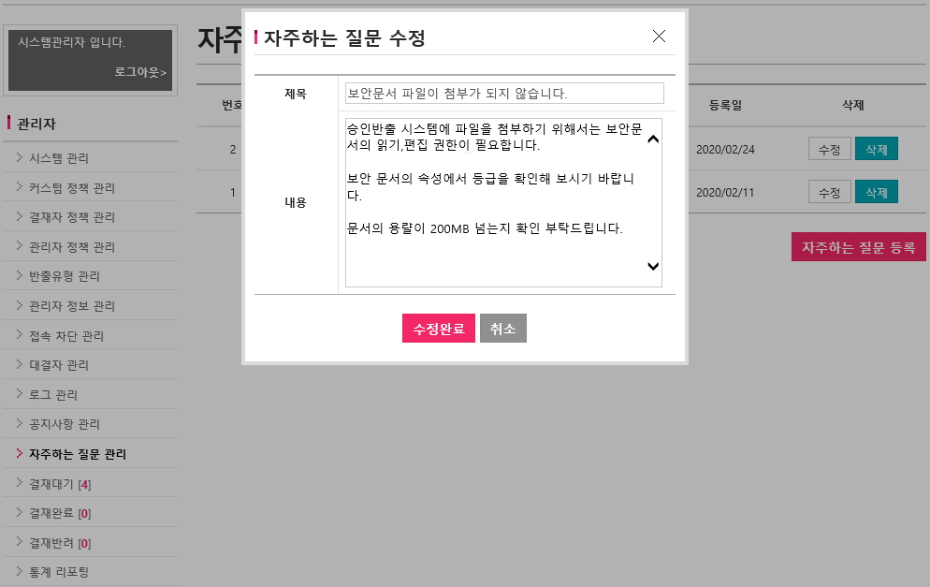
12. 자주하는 질문 관리
I 자주하는 질문 수정
1. 제목 입력
• 최대 50자까지 입력 가능
2. 내용 입력
• 최대 300자까지 입력 가능
3. 수정 완료
1
2
3

Slide 36
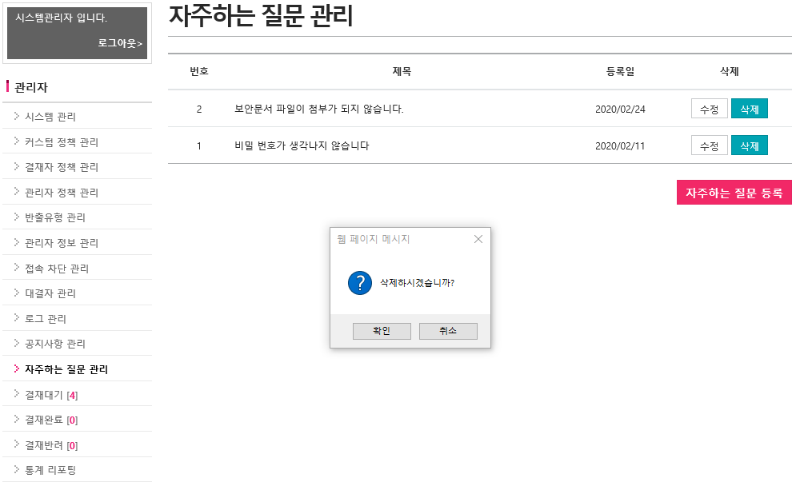
12. 자주하는 질문 관리
1. 자주하는 질문 삭제
2. 삭제 완료
I 자주하는 질문 삭제
1
2

Slide 37
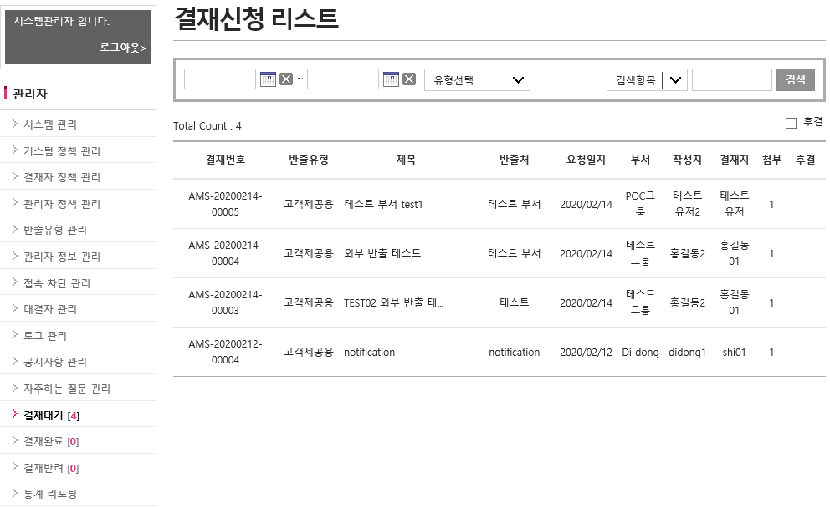
13. 결재 대기
1. 결재번호 및 제목 클릭으로 내용 확인 가능
2. 기간, 유형 별 검색 가능
3. 검색 항목
• 제목
• 반출처
• 부서명
• 작성자
• 결재자
I 결재 대기 리스트
2
3
1

Slide 38
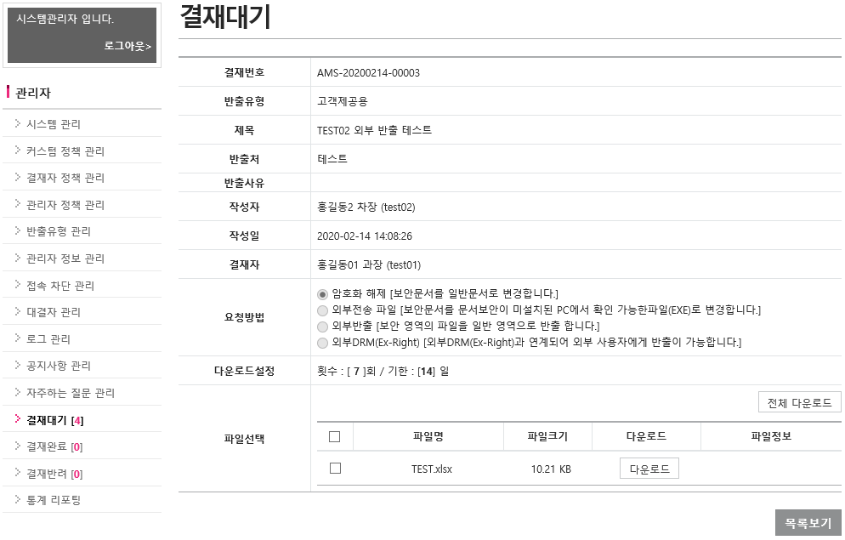
13. 결재 대기
I 결재 대기 내용 확인
1. 결재 대기 내용 확인
2. 첨부 파일 다운로드
• 원본 파일이 다운로드됨
1
2

Slide 39
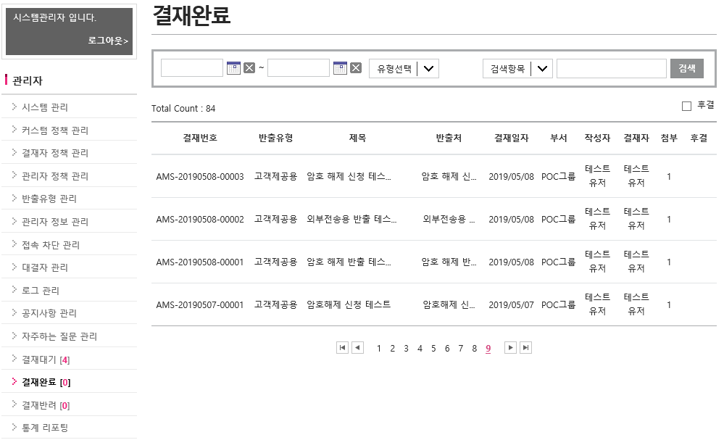
14. 결재 완료
I 결재 완료 리스트
1. 결재번호 및 제목 클릭으로 내용 확인 가능
2. 기간, 유형 별 검색 가능
3. 검색 항목
• 제목
• 반출처
• 부서명
• 작성자
• 결재자
2
3
1

Slide 40
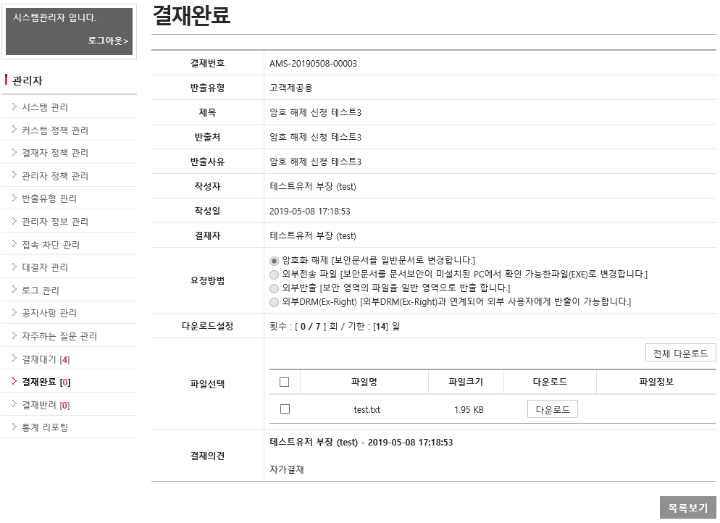
14. 결재 완료
1. 결재 완료 내용 확인
2. 첨부 파일 다운로드
• 원본 파일이 다운로드됨
• 기안자 본인만 요청 방법에 따라 변경 된 파일이 다운로드 됨
I 결재 완료 내용 확인
1
2

Slide 41
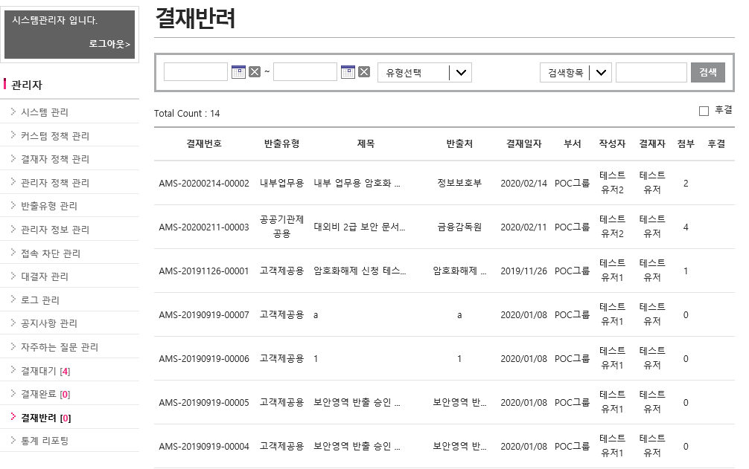
15. 결재 반려
I 결재 반려 리스트
1. 결재번호 및 제목 클릭으로 내용 확인 가능
2. 기간, 유형 별 검색 가능
3. 검색 항목
• 제목
• 반출처
• 부서명
• 작성자
• 결재자
4. 후결 리스트만 표시
2
3
4
1

Slide 42
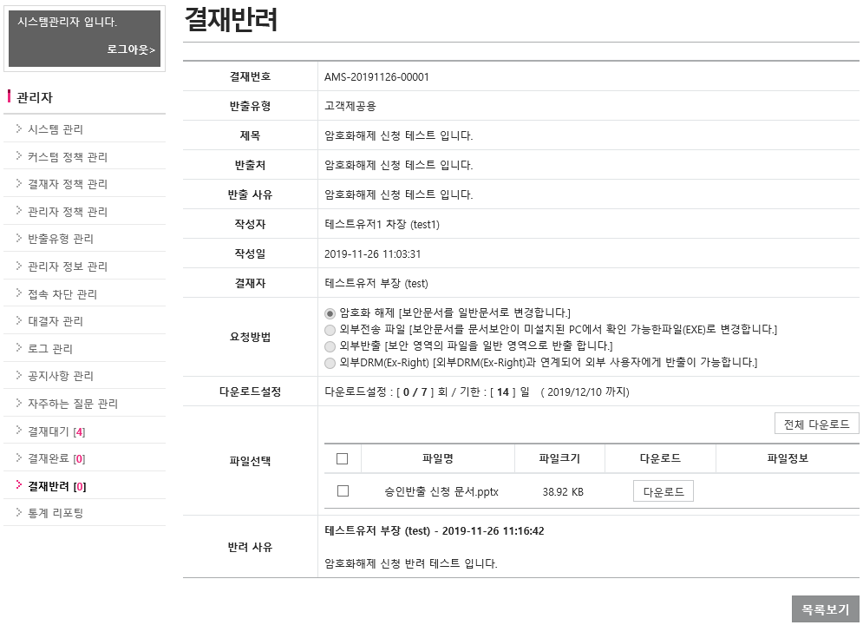
15. 결재 반려
I 결재 반려 내용 확인
1. 결재 완료 내용 확인
2. 첨부 파일 다운로드
• 원본 파일이 다운로드됨
1
2

Slide 43
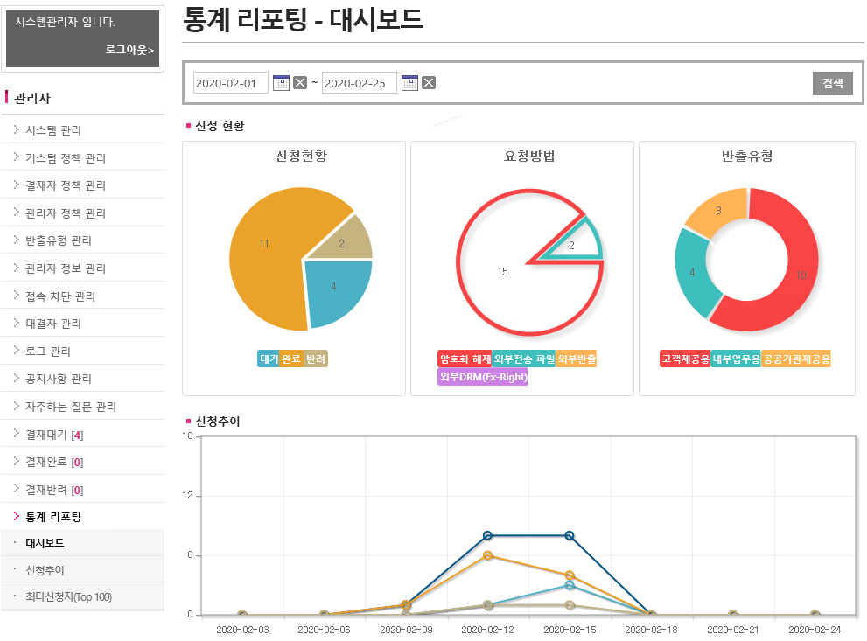
16. 통계 리포트
I 대시보드
1. 통계 자료 시각화 표
2. 날짜 지정
2
1

Slide 44
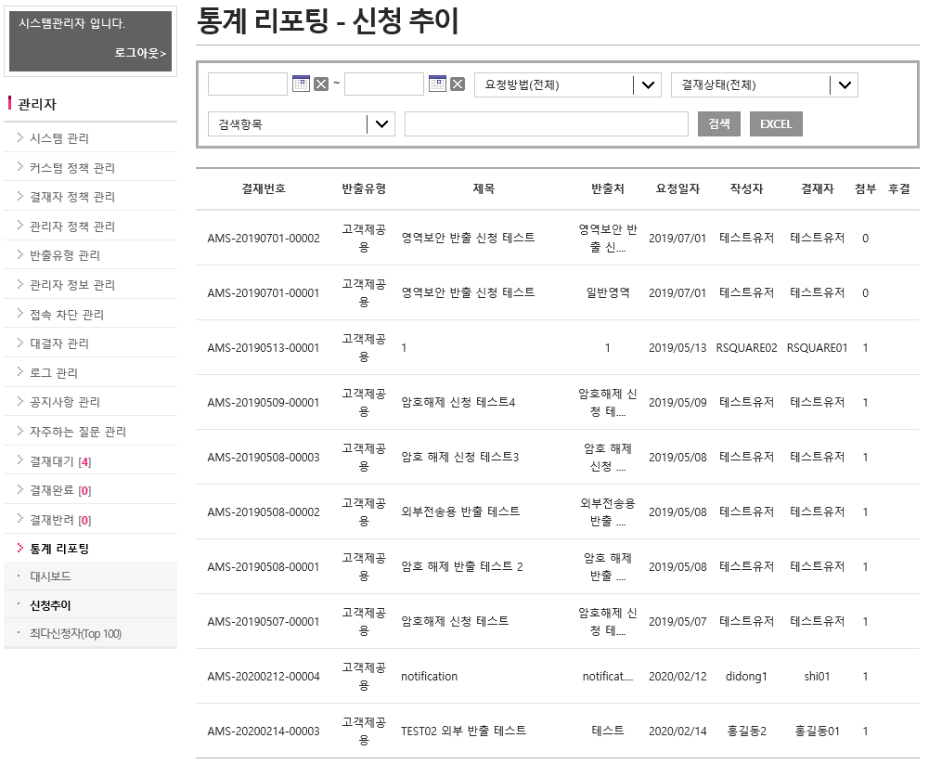
16. 통계 리포트
I 신청추이
1. 통계 리스트
2. 기간 지정
3. 요청방법 검색 지정
• 암호화 해제
• 외부전송 파일
• 외부반출
• 외부 DRM(EX-Right)
4. 결재상태 검색 지정
• 대기
• 완료
• 반려
5. 검색항목
• 제목
• 반출처
• 부서명
• 작성자사번
• 작성자
• 결재자사번
• 결재자
6. 엑셀 내보내기
2
3
4
5
6
1

Slide 45
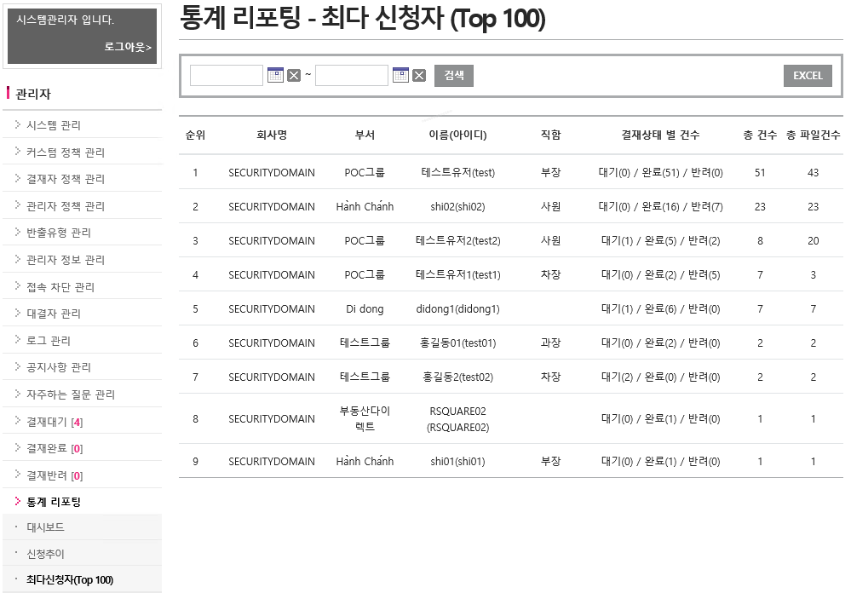
16. 통계 리포트
I 최다 신청자 TOP 10
1. 최다신청자 리스트
2. 기간 지정 검색
3. 엑셀 내보내기
2
3
1
•

